Slide 1
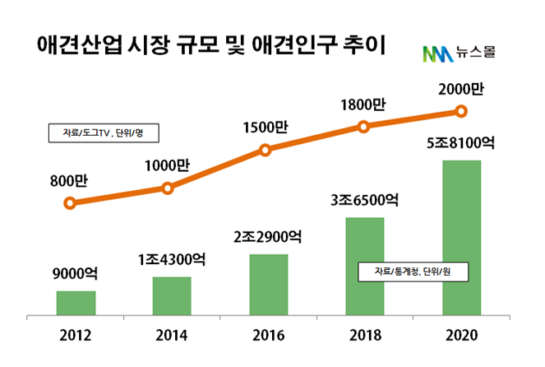
1번
저희 팀은 “무인 반려견 훈련 시스템”을 개발하였습니다.
해당 시스템을 개발한 동기는 다음과 같습니다.
- 펫코노미 시장의 폭발적 성장
- 펫 케어, 펫 IOT 제품들에 대한 관심 및 소비 증가
- 반려견을 기르는데 있어 훈련은 필수적인 항목
- 반려견 관리에 대한 무인화 추구
> 무인으로 반려견을 훈련시키고 관리해주는 제품의 필요성 대두
[그림 1] 애견산업 시장 규모 및 애견인구 추이 / 출처 : 도그TV, 통계청

Slide 2
2번
저희 팀은 설정한 과제를 해결하기 위해 시스템의 기능을 총 3가지 기능으로 분류하고 개발하였습니다.
반려견 훈련 기능 개발
- 영상처리 기반 무인 반려견 명령어 훈련 기능 개발
- 영상처리 기반 무인 반려견 배변 훈련 기능 개발
반려견 지능 발달 놀이 개발
- 라즈베리파이와 센서들을 이용한 무인 반려견 지능발달 버튼 놀이 기능 개발
디바이스 및 앱을 이용한 반려견 관리 기능 개발
- 모니터링 : 반려견의 활동 내용 파악
- 영상통화 : 상호 간의 음성 및 영상 소통
- 자동 식사 제공 : 반려견의 식사 시간대에 맞춰 자동으로 식사 제공
- 디바이스 설정 : 식사 시간대 설정, 훈련 설정 등의 디바이스 관련 모든 설정을 앱을 통해 제어

Slide 3
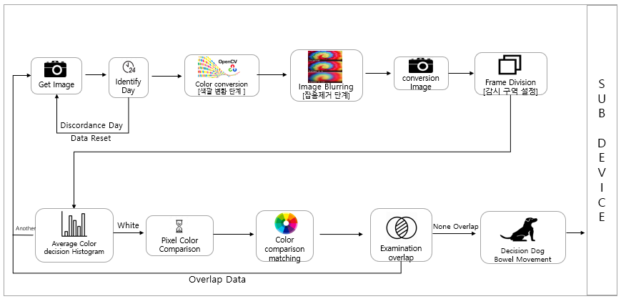
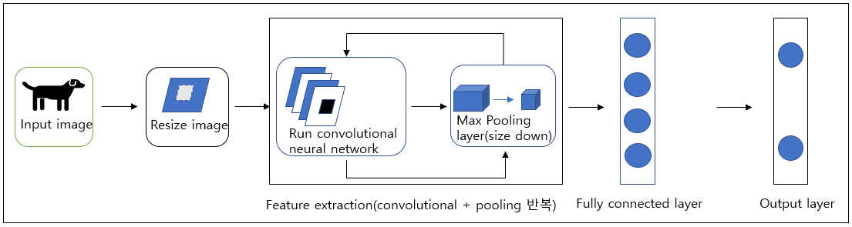
3번
영상처리 : 반려견의 배변 여부 판별
이미지 학습 : 반려견의 자세 인식에 사용
[그림 3] 이미지 학습 기술 프로세스
전처리 : RGB 이미지를 HSV 이미지로 변경하고 GaussianBlur를 사용하여 영상의 잡음 제거. 배변패드의 영역만 분석하도록 이미지를 처리한다.
배변 판별
1. 배변의 HSV를 정의하고 이를 사용하여 배변 인식한다.
2. Histogram 색상 분포도를 이용하여 배변의 색과 유사한 반려견을 배변으로 인식하지 않는다.
3. 과거의 배변 위치 데이터를 저장하여 중복 처리를 방지한다.
전처리 : 이미지 resizing
학습
1. convolutional filter로 dot product를 진행하여 output feature를 뽑아낸다.
2. max pooling을 통해 특징을 뽑아내는데 필요 없는 픽셀(feature)를 버린다.
3. convolutional(1번 과정) 과 pooling(2번 과정)을 반복해 가며 conv-layer을 쌓아간다.
4. 한 번에 모든 픽셀을 다 검사하는 fully-connected Neural Network과정을 삽입한다.
[그림 2] 영상처리 기술 프로세스

Slide 4
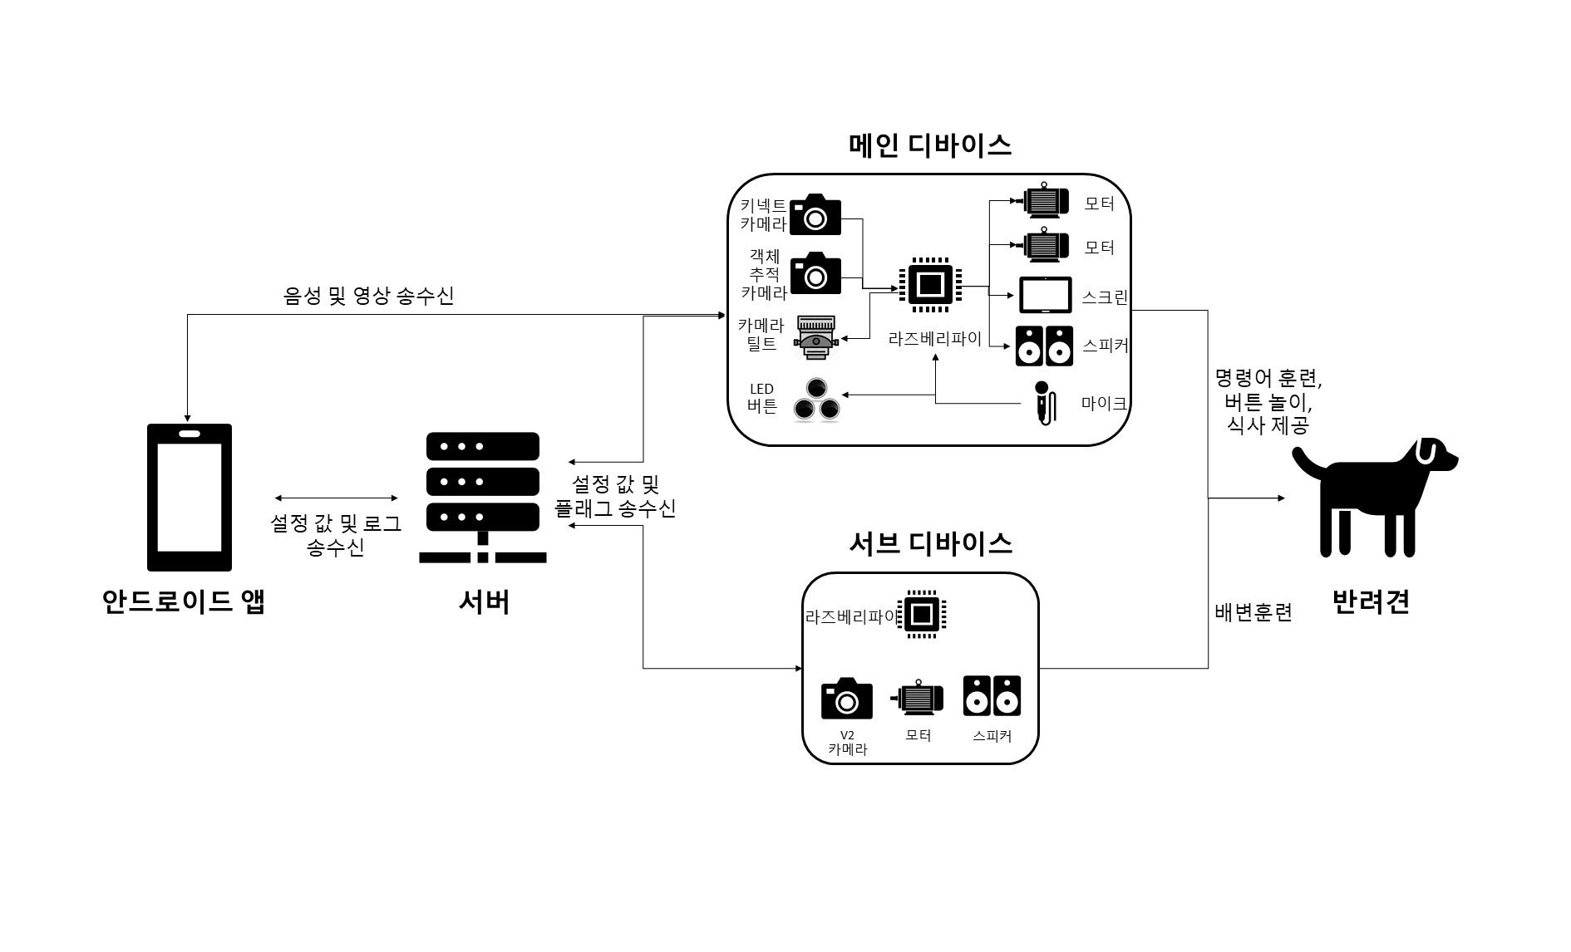
4번
[그림 4] 시스템 구성도
메인 디바이스로 반려견에게 명령어 훈련, 버튼 놀이, 식사를 제공하며 서브 디바이스로 배변 훈련을 제공합니다. 훈련과 놀이의 방식은 반려견이 올바른 행동을 하면 간식을 제공하는 방법입니다. 보호자는 전용 안드로이드 앱으로 메인 디바이스와 서브 디바이스의 설정 값을 변경할 수 있으며 메인 디바이스와 통신하며 반려견을 모니터링 하거나 반려견과 영상통화를 할 수 있습니다.

Slide 5
5번
기술적 측면
- 반려견의 대 소변에 대한 영상인식 기술 개발
- 사람이 아닌 반려견의 자세에 대한 영상인식 기술 개발
- 반려견의 배변훈련 및 복종훈련 알고리즘을 무인기계에 적용함으로써 무인 반려견 훈련 시스템에 대한 초기 모델을 제시
경제적/산업적 측면
- 영상처리를 이용한 반려견의 행동 인식 기술 개발로써 반려견에 대한 영상처리 기술 시장을 활성화 할 것으로 예상
- 반려견을 무인으로 관리 뿐만 아니라 훈련하는 시스템을 개발함으로써 반려견 관련 무인 기기 시장 및 반려견 훈련에 대한 시장의 활성화에 크게 기여할 것으로 예상
사회/문화적 측면
- 초기 반려견 훈련에 대한 견주들의 부담 해소
- 반려견을 혼자두는 시간이 많은 견주들에게 효과적인 훈련, 관리 해결책
- 반려견에 대한 효과적인 훈련, 관리책 제공으로 인해 반려견을 기르고자 하는 사람들이 늘어날 것으로 예상

